Slide 1
ТЕОРЕТИЧЕСКИЕ ОСНОВЫ МЕТРОЛОГИИ
Тема . Основные понятия, связанные с объектами измерений
1. Свойство, величина, количественные и качественные проявления свойств объектов материального мира.
2. Единицы физических величин.
3. Измерения физических величин.

Slide 2
Метрология – наука об измерениях, методах и средствах обеспечения их единства и способах достижения требуемой точности (РМГ 29-99).
Основные проблемы, изучаемые метрологией:
общая теория измерений;
единицы физических величин и их системы;
методы и средства измерений;
методы определения точности измерений;
основы обеспечения единства измерений и единообразия средств измерений;
эталоны и образцовые средства измерений;
методы передачи размеров единиц от эталонов или образцовых средств измерений рабочим средствам измерений.

Slide 3
СОСТАВЛЯЮЩИЕ МЕТРОЛОГИИ
Метрология
Законодательная
Теоретическая (Фундаментальная)
Практическая (прикладная)

Slide 4
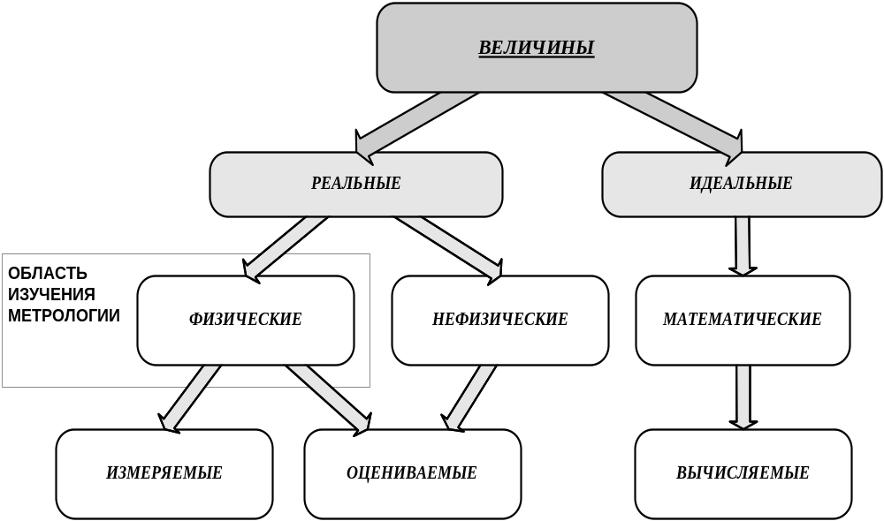
ВИДЫ ВЕЛИЧИН

Slide 5
Физические величины и их характеристики
Физическая величина - одно из свойств физического объекта, общее в качественном отношении для многих физических объектов, но в количественном отношении индивидуальное для каждого из них.
Размер физической величины - количественная определенность физической величины, присущая конкретному материальному объекту, системе, явлению или процессу.
Значение физической величины - выражение размера физической величины в виде некоторого числа принятых для нее единиц .

Slide 6
Основное уравнение измерения
Q= q[Q]
где Q - значение физической величины;
q – числовое значение физической величины;
[Q] – единица измерения физической величины.

Slide 7
Системы физических величин
Система физических величин — совокупность физических величин, образованная в соответствии с принятыми принципами, когда одни величины принимают за независимые, а другие определяют как функции независимых величин.
Основная физическая величина – физическая величина, входящая в систему и условно принятая в качестве независимой от других величин этой системы.
Производная физическая величина – физическая величина, входящая в систему и определяемая через основные величины этой системы.
Размерность физической величины - выражение в форме степенного одночлена, составленного из произведений символов основных физических величин в различных степенях и отражающее связь данной физической величины с физическими величинами, принятыми в данной системе величин за основные с коэффициентом пропорциональности, равным 1.

Slide 8
Единицы физических величин
Единица физической величины - физическая величина фиксированного размера, которой условно присвоено числовое значение, равное 1, и применяемая для количественного выражения однородных с ней физических величин.
Система единиц физических величин — совокупность основных и производных единиц физических величин системы, образованная в соответствии с принятыми принципами.

Slide 9
Классификация единиц физических величин
Единица физической величины
принципы классификации
По принципу формирования системы
По отношению к существующим системам единиц
По отношению к основным и производным единицам
Основная
Производная
Системная
Внесистемная
Кратная
Дольная

Slide 10
Классификация единиц физических величин по принципу формирования системы
Основная - единица основной физической величины в данной системе единиц.
Производная - единица производной физической величины системы единиц, образованная в соответствии с уравнением, связывающим ее с основными единицами или с основными и уже определенными производными.
Когерентная производная - производная единица, связанная с другими единицами системы уравнением, в котором числовой коэффициент принят равным 1.
(Пример: Единица скорости 1 м/с образована по уравнению связи между единицами [v] = [l]•[t]⁻¹ ,где [l]=1 м, [t]=1 с, и поэтому является когерентной единицей).

Slide 11
Основные единицы системы СИ
№№ п/п, Наименование ФВ | Наименование единицы ФВ | Условное обозначение | Определение
1. Длина | метр | м | Расстояние, проходимое светом за 1/299792458 долей секунды
2. Масса | килограмм | кг | Масса чистой пресной воды в объеме 1 дм³ при температуре 4^{О}С
3. Время | секунда | с | 9192631770 периодов излучения, соответствующих переходу между двумя сверхтонкими уровнями основного состояния атома цезия-133
4. Термо-динамичес- кая темпе-ратура | кельвин | К | 1/273,16 часть термодинами-ческой температуры тройной точки воды (равновесия между тремя фазами воды)

Slide 12
Основные единицы системы СИ
5. Сила электриче-ского тока | ампер | А | Сила неизменяющегося тока, ко-торый при прохождении по двум параллельным проводникам, бес-конечной длины и ничтожно малой площади кругового сечения, расположенными в вакууме на расстоянии 1 м один от другого, вызвал бы на каждом участке длиной 1 м силу взаимодействия, равную 2•10⁻⁷Н
6. Кол. вещества | моль | моль | Количество вещества системы, содержащей столько же структурных элементов, сколько атомов содержит 0.012 г углерода-12
7. Сила света | канделла | кд | Сила света в заданном направлении источника, испускающего монохроматическое излучение частотой 510•10¹² Гц энергетическая сила излучения которого в этом направлении составляет 1/683 Вт/ср

Slide 13
Измерение – совокупность операций по применению технического средства, хранящего единицу физической величины, обеспечивающих нахождение соотношения измеряемой величины с ее единицей и получение значения этой величины.

Slide 14
Классификация измерений
Измерения по способу получения информации
прямые
совместные
косвенные
совокупные

Slide 15
Классификация измерений
прямое – измерение отношения величины к одноименной величине, играющей роль единицы, или измерение изменения величины по отношению к одноименной величине, принимаемой за исходную;
косвенное – определение искомого значения величины производится на основании результатов прямых измерений других величин, функционально связанных с искомой величиной;
совокупные – производимые одновременно измерения нескольких одноименных величин, при которых искомые значения величин находят путем решения системы уравнений, получаемых при измерениях этих величин в различных сочетаниях;
совместные – производимые одновременно измерения двух или нескольких не одноименных величин для определения зависимости между ними;

Slide 16
Классификация измерений
по характеру изменений измеряемой величины в процессе измерений
статические
динамические
статическое – измерение физической величины, принимаемой за неизменную на протяжении времени измерения;
динамическое – измерение изменяющейся по размеру физической величины;

Slide 17
Классификация измерений
по числу измерений, выполняемых для получения результатов
Однократное
Многократные (статистические)
однократное – измерение, выполненное один раз (характеризуется большими погрешностями);
многократное - измерение физической величины одного и того же размера, результат которого получен из нескольких следующих друг за другом измерений, т.е. состоящее из ряда однократных измерений;

Slide 18
Классификация измерений
по отношению к физическим величинам
абсолютные
относительные
абсолютное – основанное на прямых измерениях одной или нескольких основных величин и (или) использовании значений физических констант;
относительное – измерение отношения величины к одноименной величине, играющей роль единицы, или изменения величины по отношению к одноименной величине, принимаемой за исходную.

Slide 19
Классификация методов измерений
Методы измерений
Метод непосредственной оценки
Методы сравнения с мерой
Метод противопоставления
Нулевой метод
Дифференциальный метод
Метод совпадений
Метод замещения

Slide 20
Классификация методов измерений
Метод противопоставления - в котором измеряемая величина и величина, воспроизводимая мерой, одновременно воздействуют на прибор сравнения, с помощью которого устанавливается соотношение между ними (измерение массы на равноплеч-ных весах с помещением измеряемой массы и уравновешива-ющих ее гирь на двух чашках весов).
Дифференциальный метод - в котором на измерительный прибор воздействует разность измеряемой величины и извест-ной величины, воспроизводимой мерой (измерения, выполняе-мые при проверке мер длины сравнением с образцовой мерой на компараторе^{[1]}).
Нулевой метод - в котором результирующий эффект воздей-ствия величин на прибор сравнения доводят до нуля (измерения электрического сопротивления мостом с полным его уравнове-шиванием).
^{[1]} Компаратор – измерительный прибор для сравнения измеряемой величины с эталоном

Slide 21
Классификация методов измерений
Метод замещения - в котором измеряемую величи-ну замещают известной величиной, воспроизводимой мерой (взвешивание с поочередным помещением измеряемой массы и гирь на одну и ту же чашку весов).
Метод совпадений - в котором разность между из-меряемой величиной и величиной, воспроизводимой мерой, измеряют, используя совпадение отметок шкал или периодических сигналов (измерение длины штан-генциркулем с нониусом (совпадение отметок на шка-лах штангенциркуля и нониуса), измерение частоты вращения стробоскопом).

Slide 22
Единство измерений - состояние измерений, при котором их результаты выражаются в узаконенных единицах, а погрешности известны и с заданной вероятностью не выходят за установленные пределы .
Точность измерений - близость их результатов к истинному значению измеряемой величины, достигаемая путем установления норм точности и аттестации методик выполнения измерений.

Slide 23
Классификация средств измерений
Принципы классификации средств измерений
по виду
по принципу действия
по метрологическому назначению

Slide 24
Классификация средств измерений
Классификация средств измерений по виду
Меры ФВ
Измерительные системы
Измерительные приборы
Измерительные установки
Измерительные преобразователи

Slide 25
Классификация мер
Меры
Однозначные
Многозначные
Наборы мер
Магазины мер

Slide 26
Мера – средство измерений, предназначенное для воспроизведения и (или) хранения физической величины одного или нес кольких заданных размеров, значения которых выражены в установленных единицах и известны с необходимой точностью
Классификация мер
однозначные – воспроизводящие физическую вели-чину одного размера;
многозначные – воспроизводящими физическую величину разных размеров;
наборы мер – комплекты мер разного размера одной и той же физической величины, предназначенные для применения на практике, как в отдельности, так и в различных сочетаниях.
магазины мер - наборы мер, конструктивно объединенные в единое устройство, в котором имеются приспособления для их соединения в различных комбинациях.

Slide 27
Классификация измерительных приборов
Измерительные приборы
по способу представления величин
Аналоговые
Самопишущие
Цифровые
по способу представления показаний
Показывающие
Регистрирующие
по методу измерений
Прямого действия
Приборы сравнения
Печатающие
по типу обработки подводимых величин
Интегрирующие
Суммирующие

Slide 28
Измерительный прибор – средство измерений, предназначенное для получения значений измеряемой физической величины в установленном диапазоне.
Классификация измерительных приборов
Аналоговый - измерительный прибор, показания которого являются непрерывной функцией изменений измеряемой величины.
Цифровой – измерительный прибор, автоматически вырабатывающий дискретные сигналы измерительной информации, показания которого представлены в цифровой форме.
Показывающий – измерительный прибор, допускающий только отсчитывание показаний.
Регистрирующий - измерительный прибор, в котором предусмо-трена регистрация показаний.
Самопишущий - регистрирующий измерительный прибор, в котором предусмотрена запись показаний в виде диаграммы.
Печатающий - регистрирующий измерительный прибор, в котором предусмотрено печатание показаний в цифровой форме.

Slide 29
Классификация измерительных приборов
Прямого действия - измерительный прибор, в котором предусмо-трено одно или несколько преобразований сигнала измерительной информации в одном направлении, т.е. без применения обратной связи.
Измерительный прибор сравнения – предназначен для непосре-дственного сравнения замеряемой величины с величиной, значение которой известно.
Интегрирующий – измерительный прибор, в котором подводимая величина подвергается интегрированию по времени или по другой независимой переменной.
Суммирующий – измерительный прибор, показания которого функционально связаны с суммой двух или нескольких величин, подводимых к нему по различным каналам.

Slide 30
Классификация измерительных преобразователей
Измерительные преобразователи
по месту в измерительной цепи
Первичный
Промежуточный
по назначению
Передающий
Масштабный

Slide 31
Измерительный преобразователь – техническое средство с нормативными метрологическими характеристиками, служащее для преобразования измеряемой величины в другую величину или измерительный сигнал, удобный для обработки, хранения, дальнейших преобразований, индикации или передачи.
Классификация измерительных преобразователей
Первичный – измерительный преобразователь, к которому под-ведена измеряемая величина, т.е. первый в измерительной цепи.
Промежуточный - измерительный преобразователь, занима-ющий в измерительной цепи место после первичного.
Передающий - измерительный преобразователь, предназначен-ный для дистанционной передачи сигнала измерительной информации.
Масштабный - измерительный преобразователь, предназначе-нный для изменения величины в заданное число раз.

Slide 32
Измерительная установка – совокупность функционально объединенных средств измерений (мер, измерительных приборов, измерительных преобразователей) и вспомогательных устройств, предназначенная для выработки сигналов измерительной информации в форме, удобной для измерений одной или нескольких физических величин и расположенная в одном месте.
Измерительная система – совокупность функционально объединенных мер, измерительных приборов, измерительных преобразователей, ЭВМ и других технических средств, размещенных в разных точках контролируемого объекта с целью измерений одной или нескольких физических величин, свойственных этому объекту, и выработки измерительных сигналов в разных целях.

Slide 33
Классификация средств измерений по метрологическому назначению
Средства измерений
Эталон единицы
Образцовое
средство измерений
Рабочее средство измерений

